Slide 1


2020
Netcoreconf
#netcoreconf
18/01/2020
Notes:
1

Slide 3

Organizadores

Slide 4

Speakers
+33

Slide 5
Asistentes
+200

Slide 6
Sponsors

Slide 7
2020
Netcoreconf
Pipeline classic vs YAML pipeline en Azure DevOps
18/01/2020
Notes:
Durante la charla veremos:
Hacer la transición de uno a otro
Que beneficios nos aporta usar YAML
Como usarlo, como mantenerlo,…
7

Slide 8

Yo no se que es esto de la <NetCoreConf/>
Pero también quería salir
Erik Pique
Software Developer Engineer
Plain Concepts Barcelona
Jose Ramos
Software Developer Engineer
Plain Concepts Barcelona
Notes:
8

Slide 9

Pipeline classic en Azure DevOps
Notes:
Crear pipeline classic
Comentar steps
9

Slide 10


Pipeline classic → YAML pipeline
Notes:
Migrar el primer proyecto a YAML
Fallos que se han generado y acciones para modificarlo
Yaml es la apuesta de Micro
En un futuro la idea es que las releases tb se puedan hacer con Yaml
10

Slide 11
YAML
Notes:
Qué es Yaml
Ejemplos de utilización
Sintaxis
Listas
Diccionarios
Listas de diccionarios
…
11

Slide 12
YAML pipeline en Azure DevOps
Notes:
Ejemplo de pipeline en YAML
Beneficios
Pipelines como código – PRs
Uso de templates
Docker
12

Slide 13
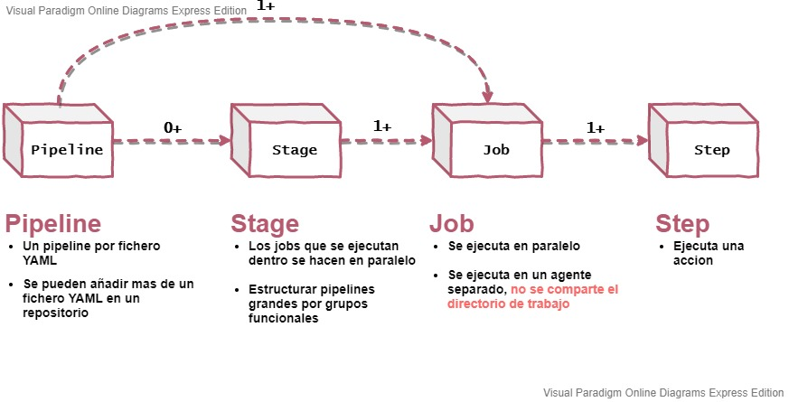
Flujo
Notes:
Ejemplo de pipeline en YAML
Beneficios
Pipelines como código – PRs
Uso de templates
Docker
13

Slide 14
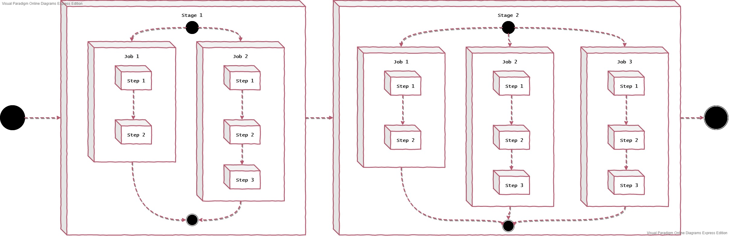
Flujo de ejecución
Notes:
Ejemplo de pipeline en YAML
Beneficios
Pipelines como código – PRs
Uso de templates
Docker
14

Slide 15
YAML es tu amigo y lo sabes 👉
epique@plainconcepts.com
@erikPique
jramos@plainconcepts.com
@jrsrubio
Where is the code?
https://github.com/netcore-bcn-20/

Slide 16
Sponsors

Slide 17
Más información:
info@netcoreconf.com
@Netcoreconf
Visítanos en:
netcoreconf.com
GRACIAS

